Slide 1
portfolio
Lim seulbi

Slide 2

“하루하루 발전하는 웹 디자이너 임슬비입니다.”
1994.09.06
010-5170-5563
94seulbi@naver.com

Slide 3



목차
배너 디자인
아이콘 디자인
광고/상품페이지 디자인
메인페이지 디자인
모바일 UI/UX 디자인
콘텐츠 레이아웃
팀 프로젝트(웹페이지)
개인 프로젝트(웹페이지)

Slide 4
개인 디자인 작업
배너 디자인, 아이콘 디자인, 광고/상품페이지 디자인, 메인페이지 디자인, 모바일 UI/UX 디자인, 콘텐츠 레이아웃

Slide 5




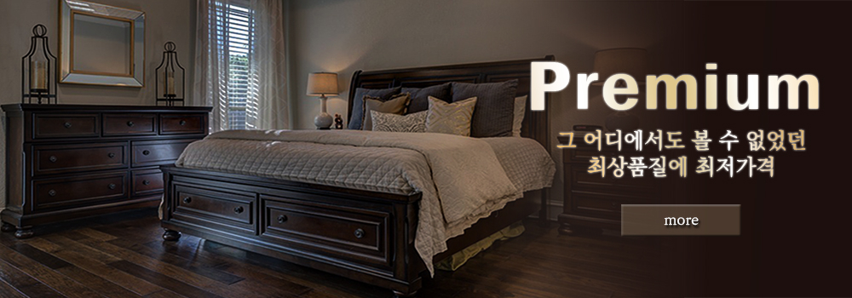







배너 디자인
아이콘 디자인

Slide 6
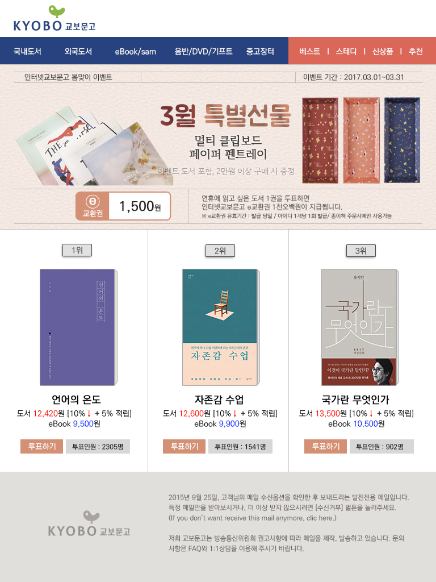
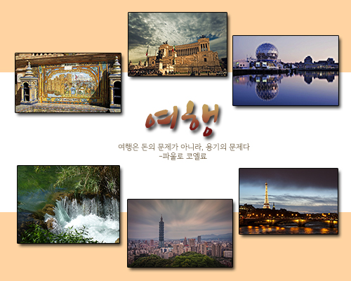
광고/상품 상세페이지 디자인

Slide 7
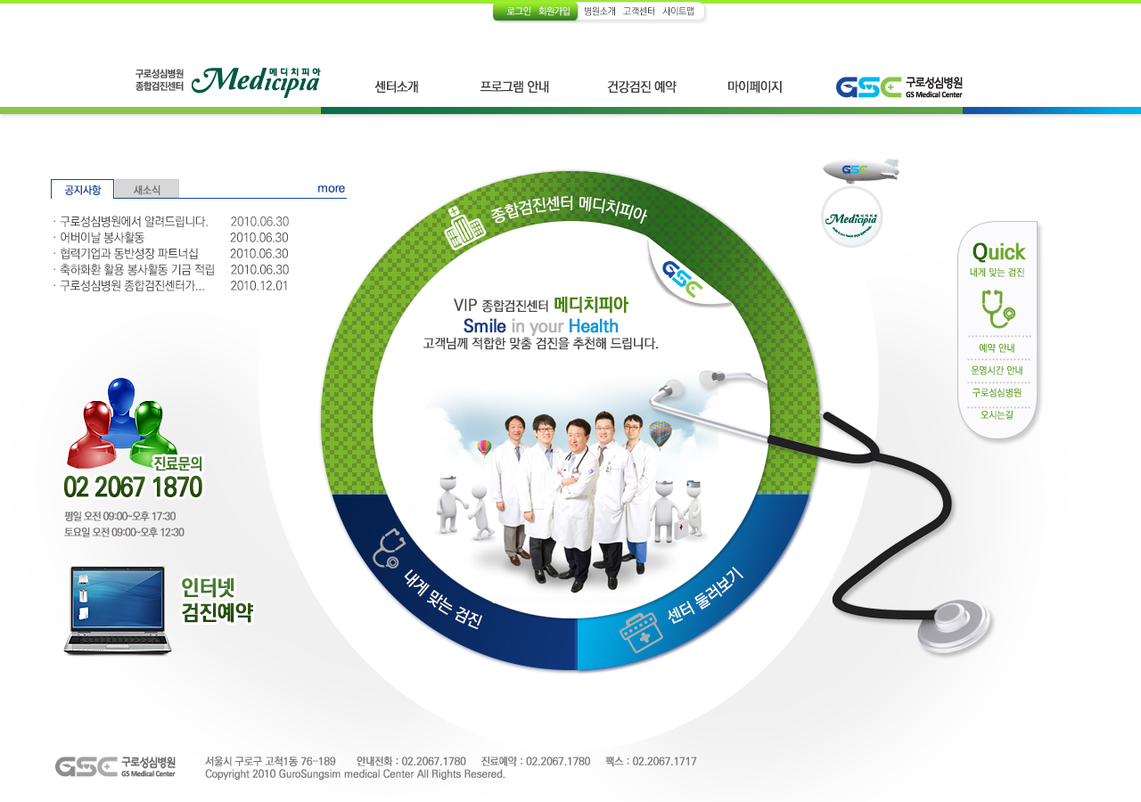
You can also split your content
메인페이지 디자인Ⅰ

Slide 8
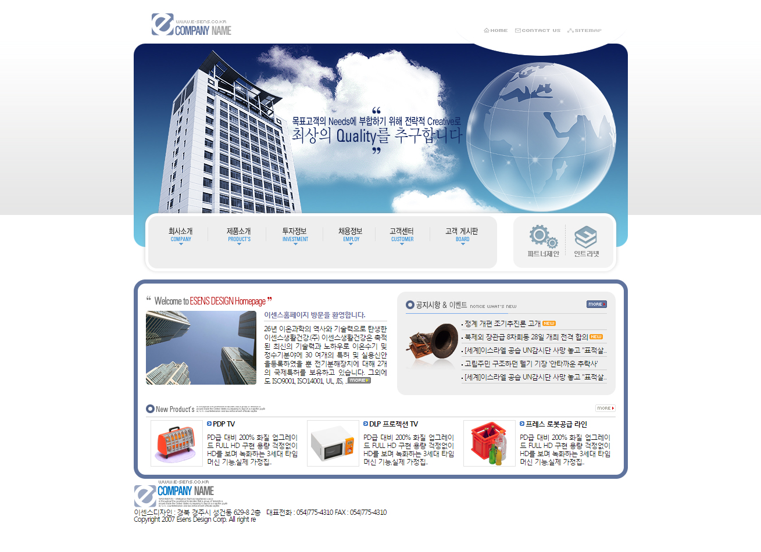
You can also split your content
메인페이지 디자인Ⅱ

Slide 9
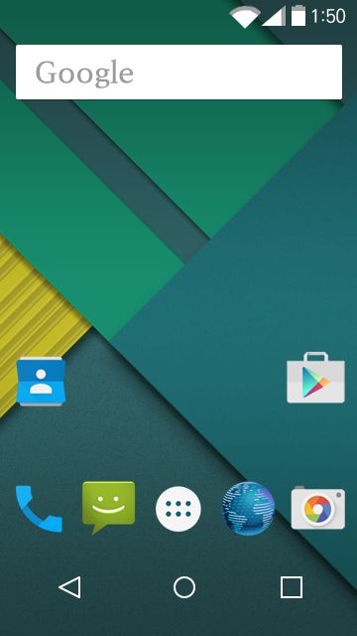
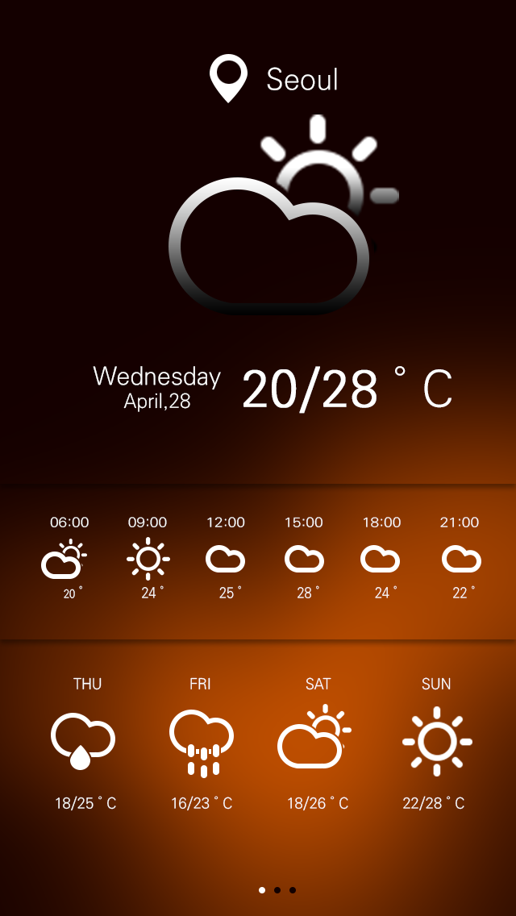
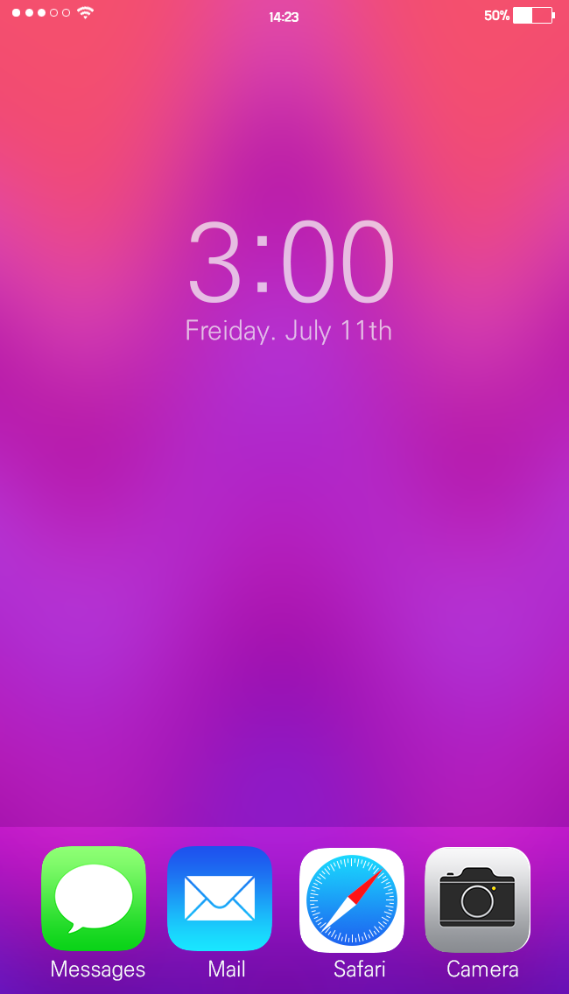
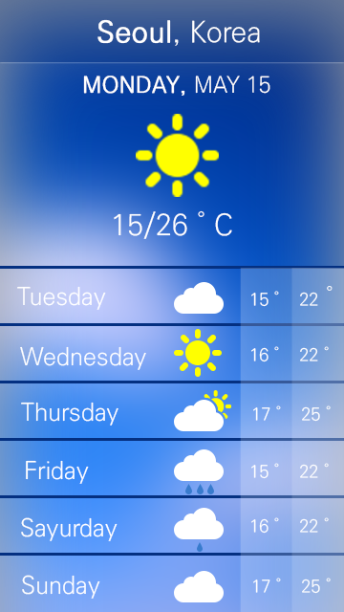
모바일 UI/UX 디자인 Ⅰ

Slide 10
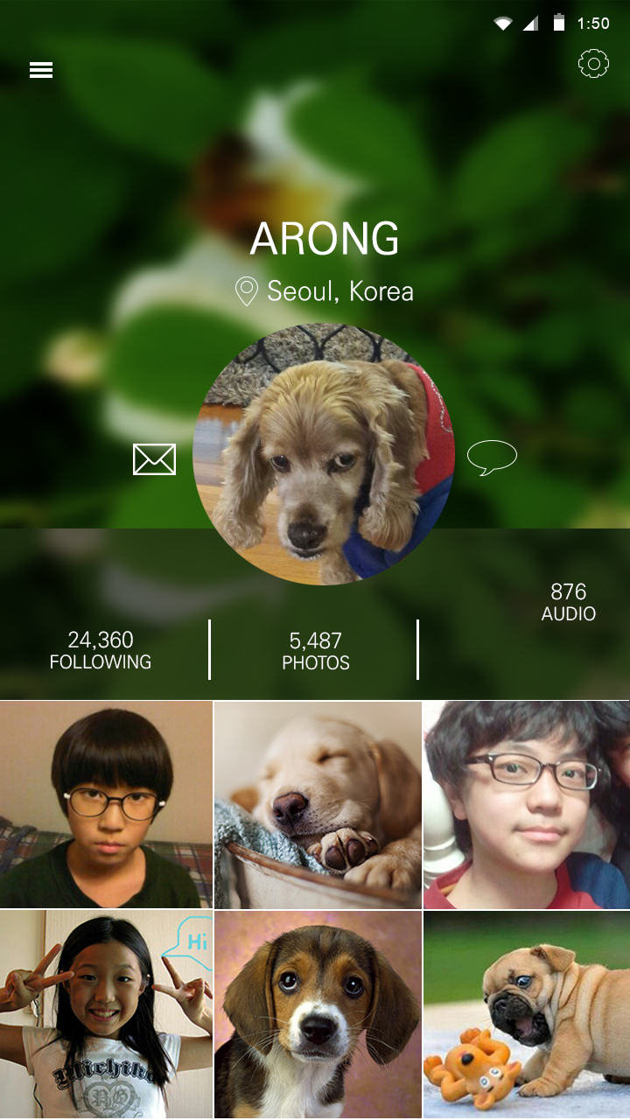
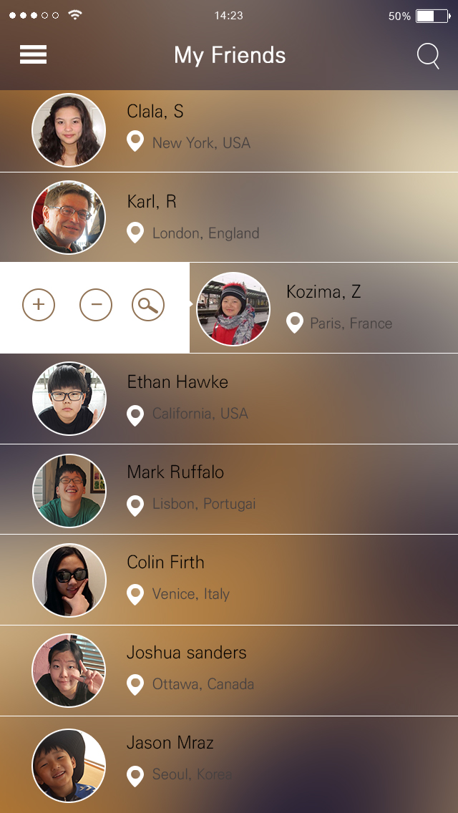
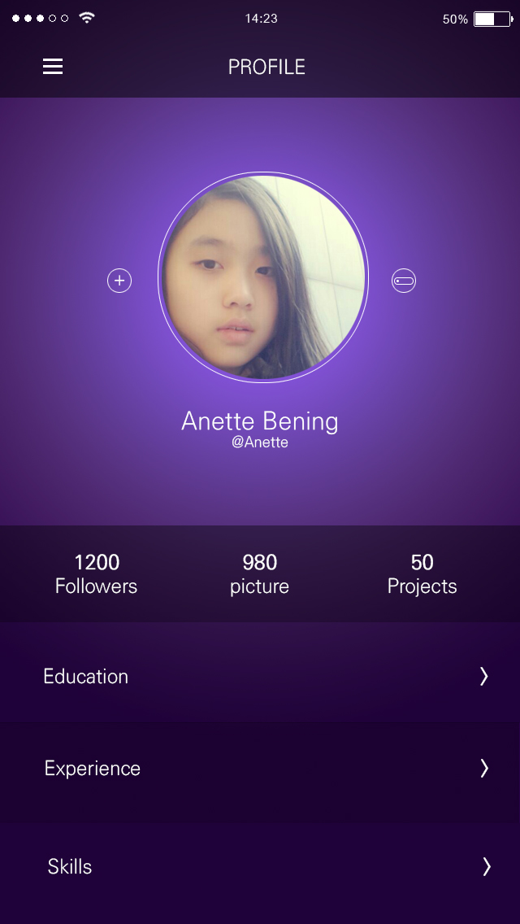
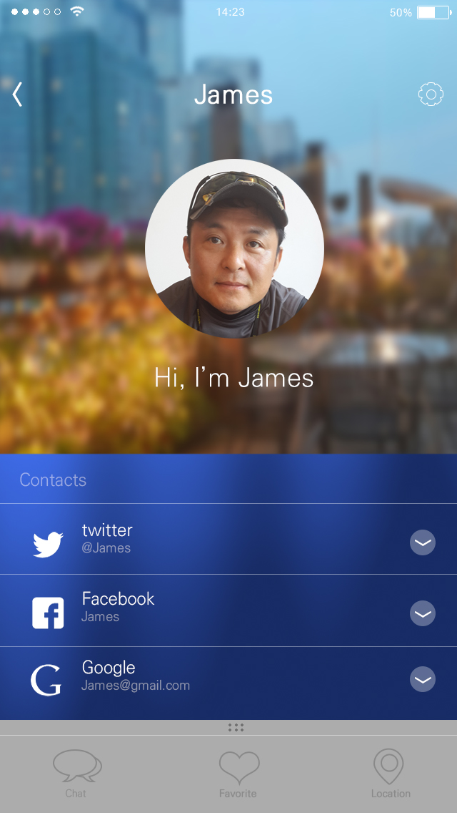
모바일 UI/UX 디자인 Ⅱ

Slide 11
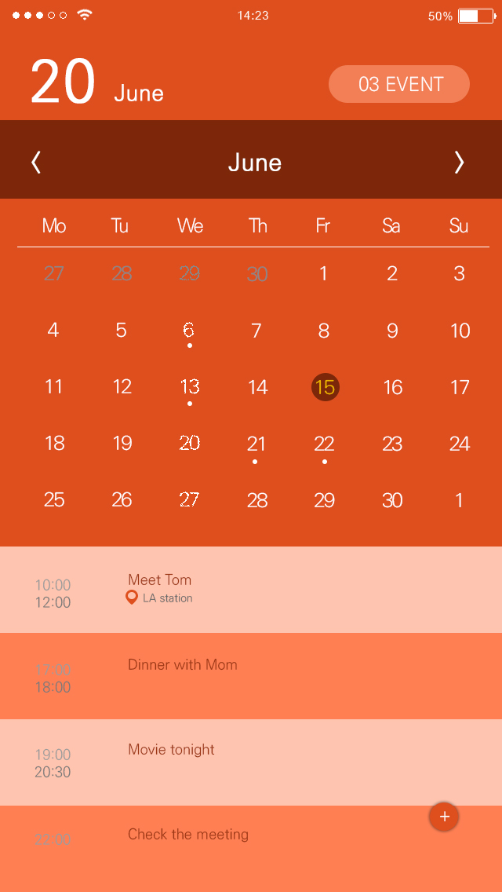
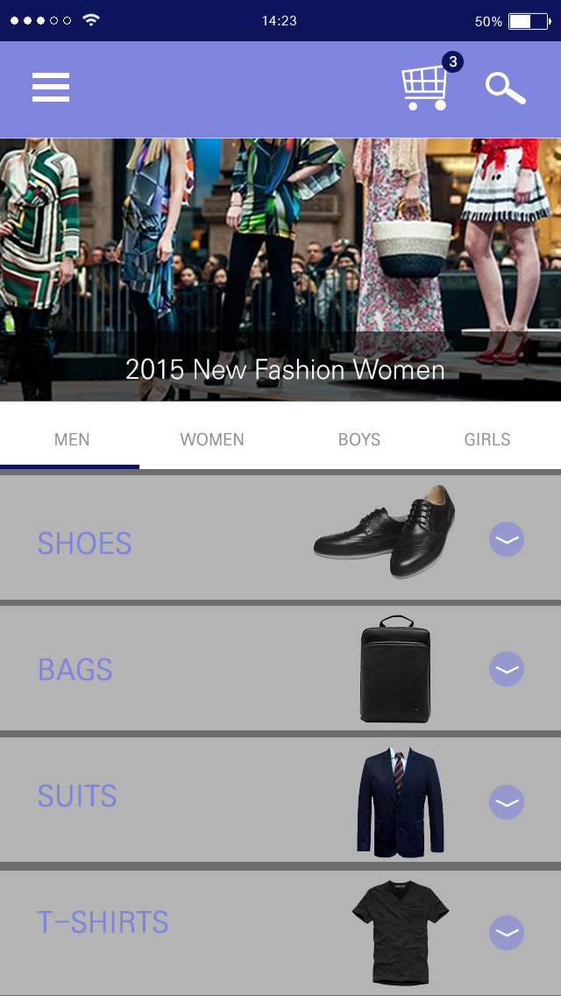
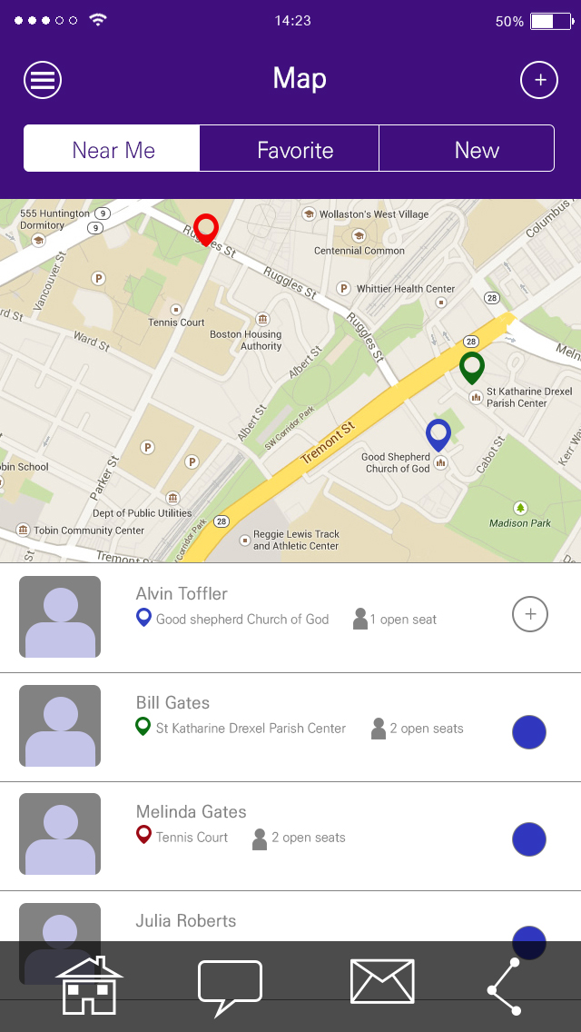
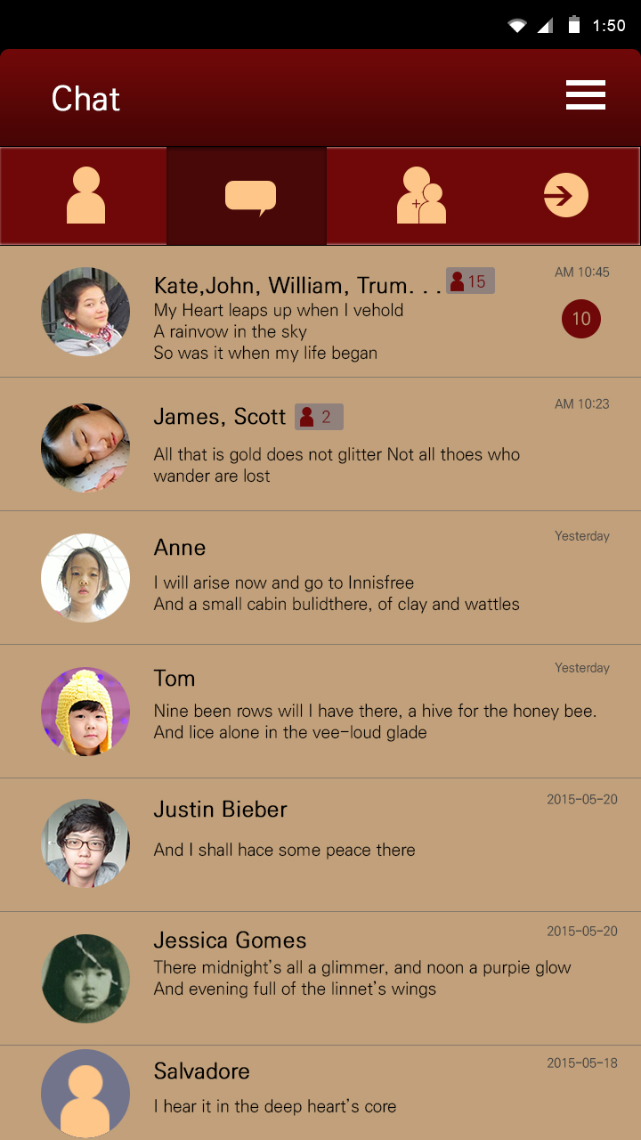
모바일 UI/UX 디자인 Ⅲ

Slide 12
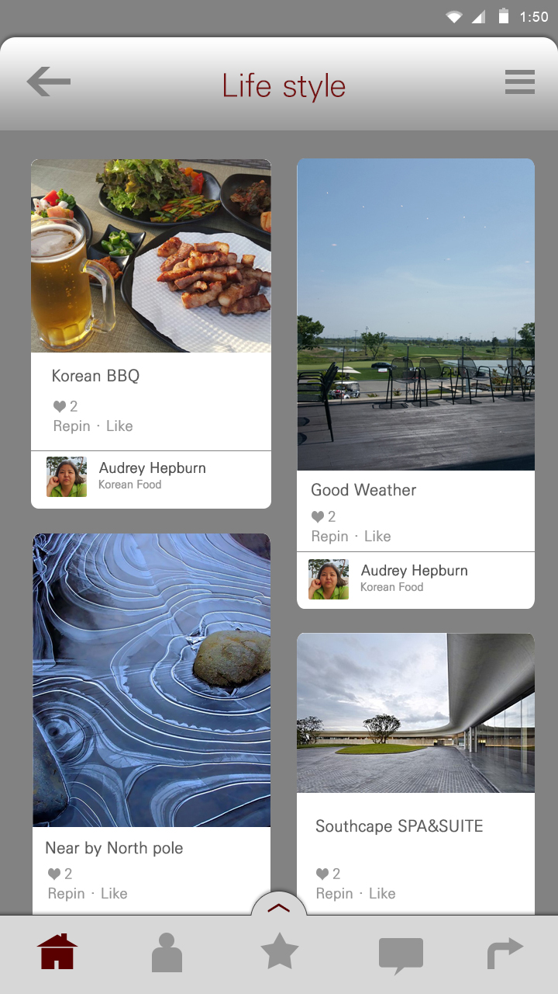
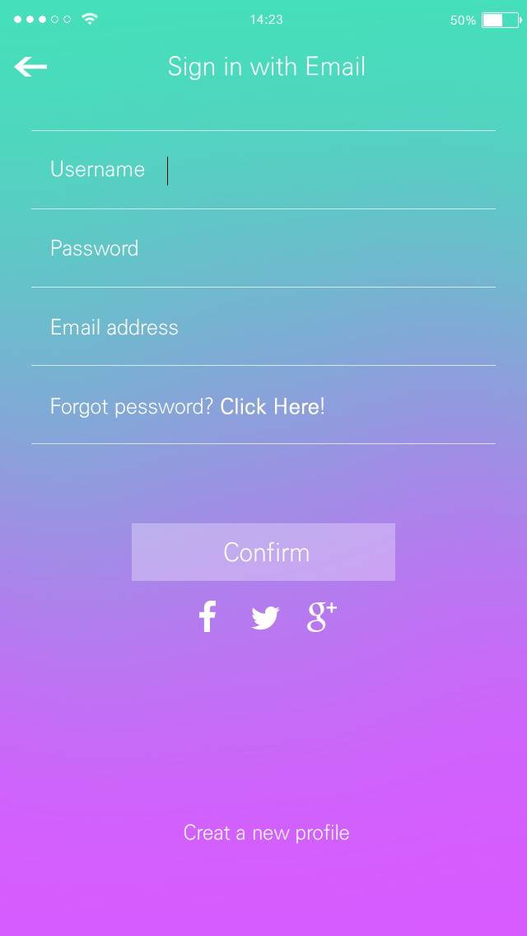
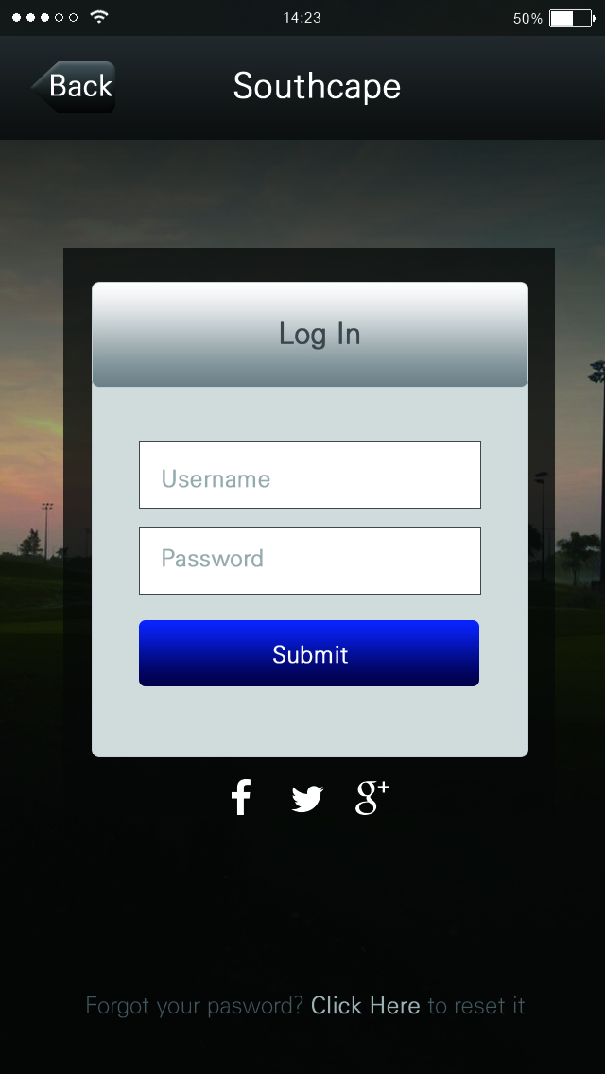
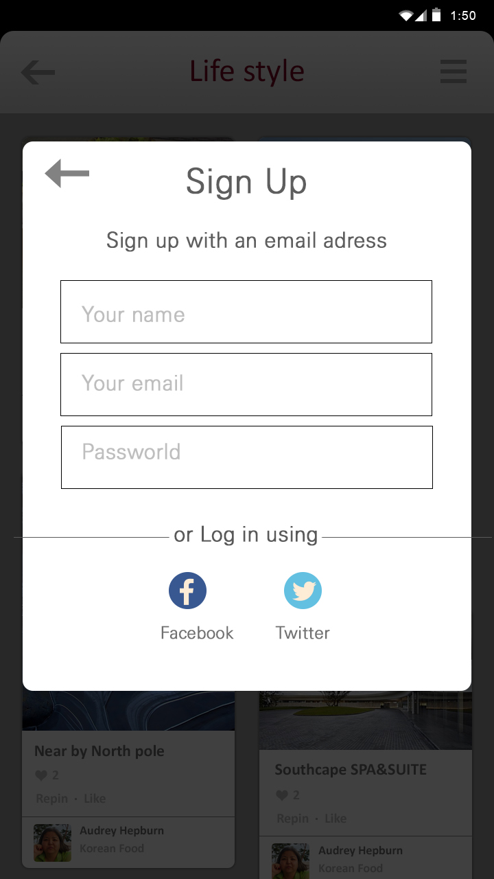
모바일 UI/UX 디자인 Ⅳ

Slide 13
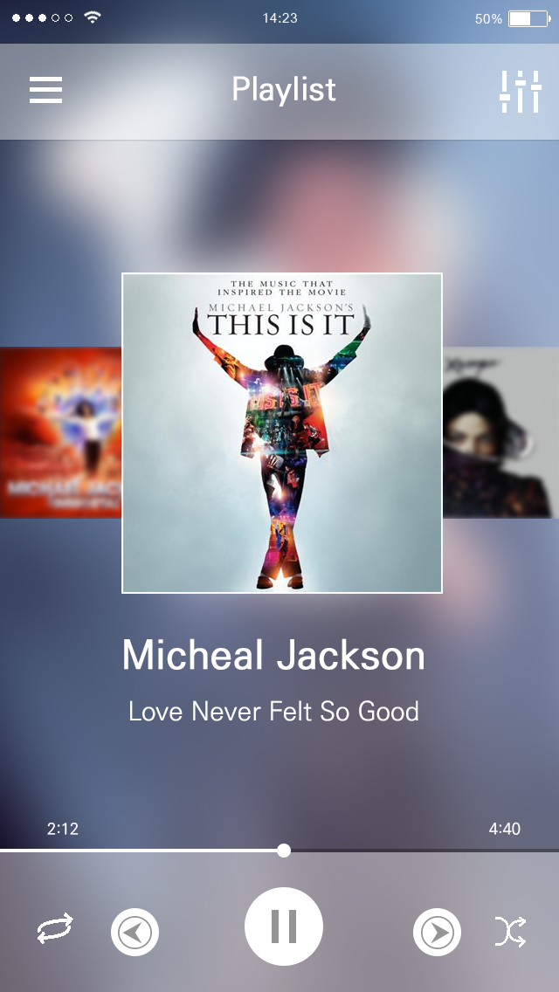
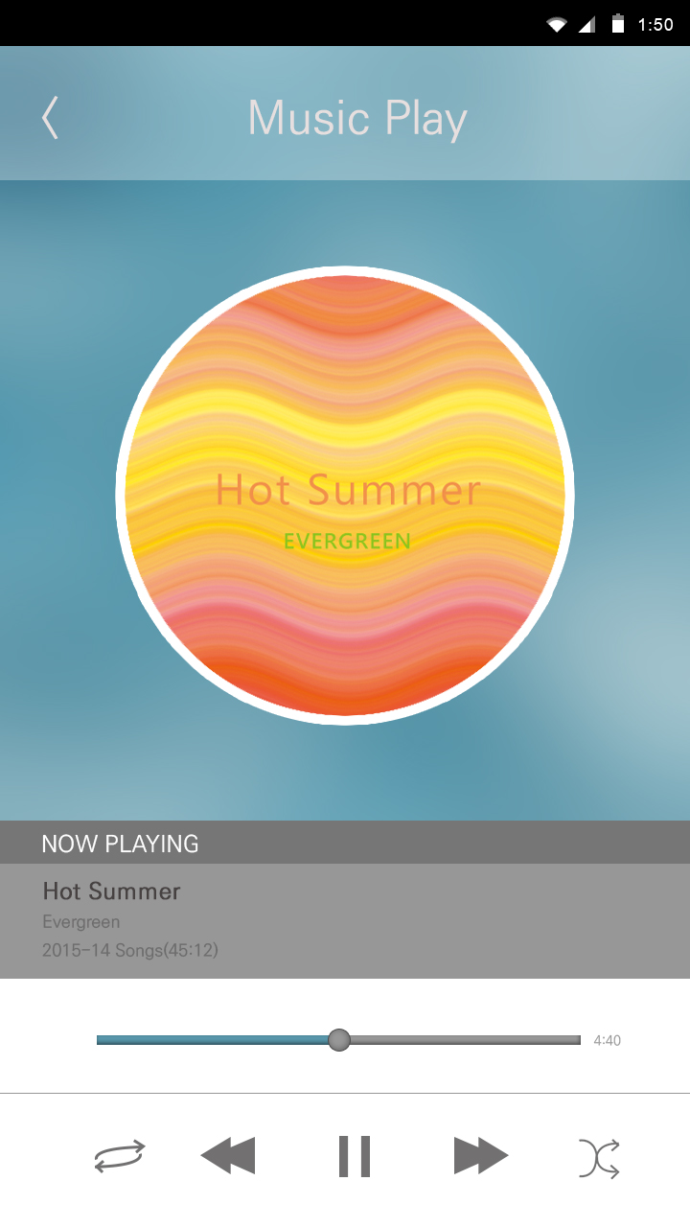
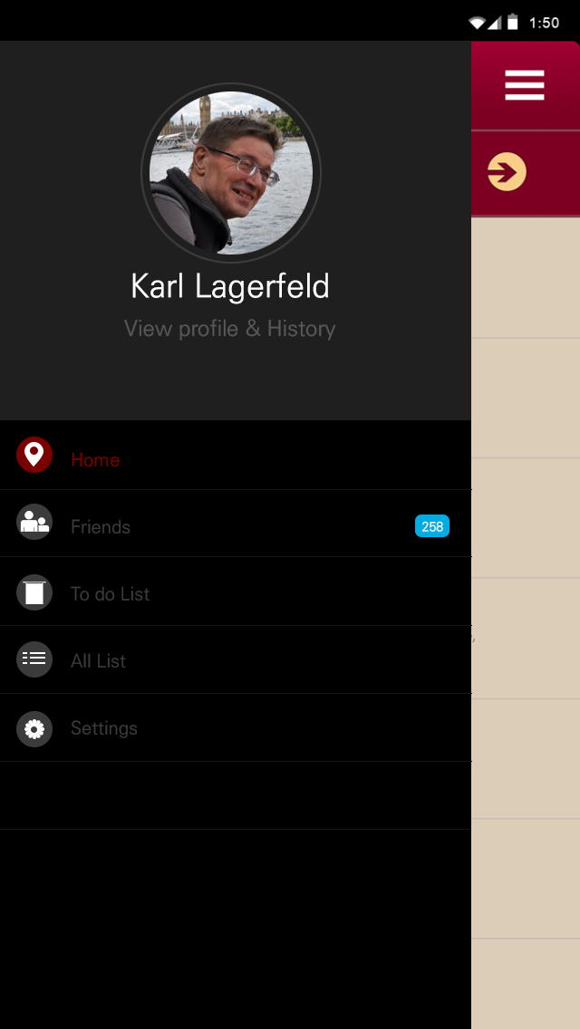
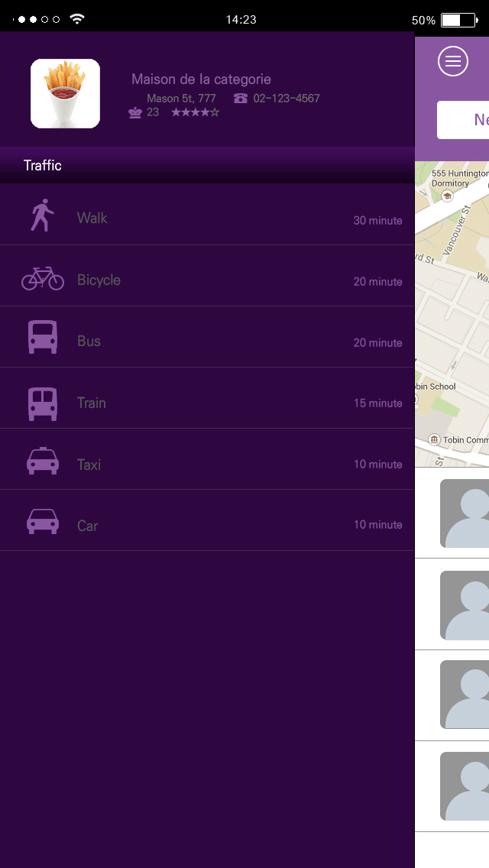
모바일 UI/UX 디자인 Ⅴ

Slide 14
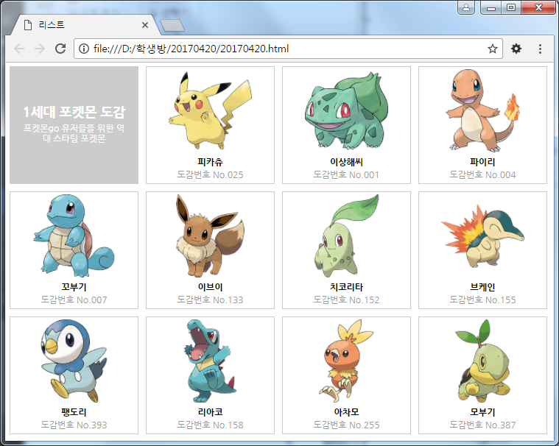
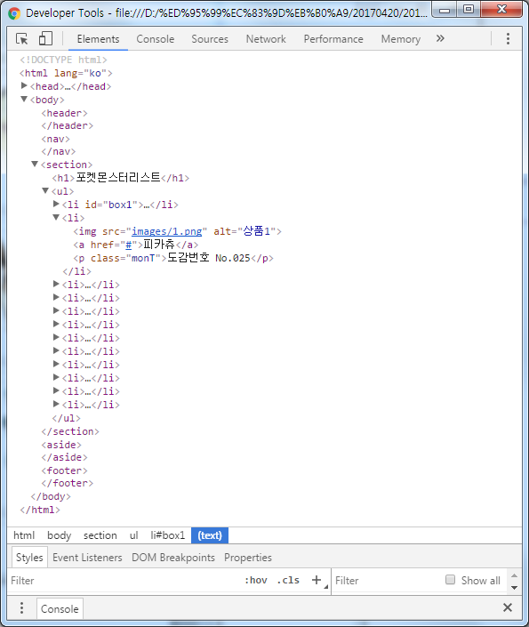
콘텐츠 레이아웃

Slide 15
팀 프로젝트
웹사이트 제작
http://dalgeoly.dothome.co.kr/

Slide 16
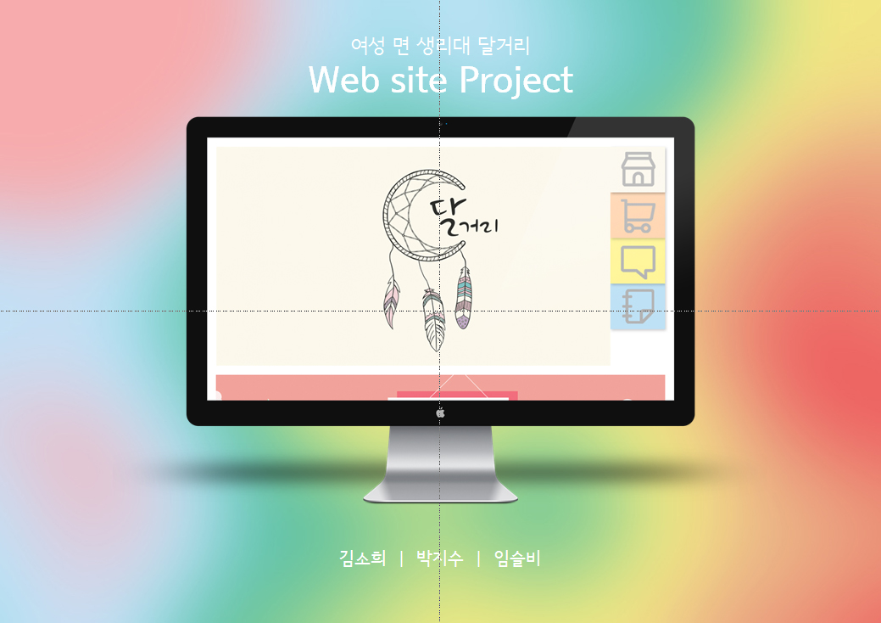
팀 프로젝트
천 생리대 뿐 아니라 관련된 용품을 종합적으로 편리하게 구매하고 같은 고민을 가지고 있는 여성들의 원활한 소통과 정보교환을 할 수 있는 웹 사이트 구상
①3C분석:Competition(경쟁사)
②3C분석:Company(자사)
③SWOT분석
④페르소나 모델링
⑤디자인 트렌드
⑥Mood Board작업
를 통하여 리서치를 완료

Slide 17
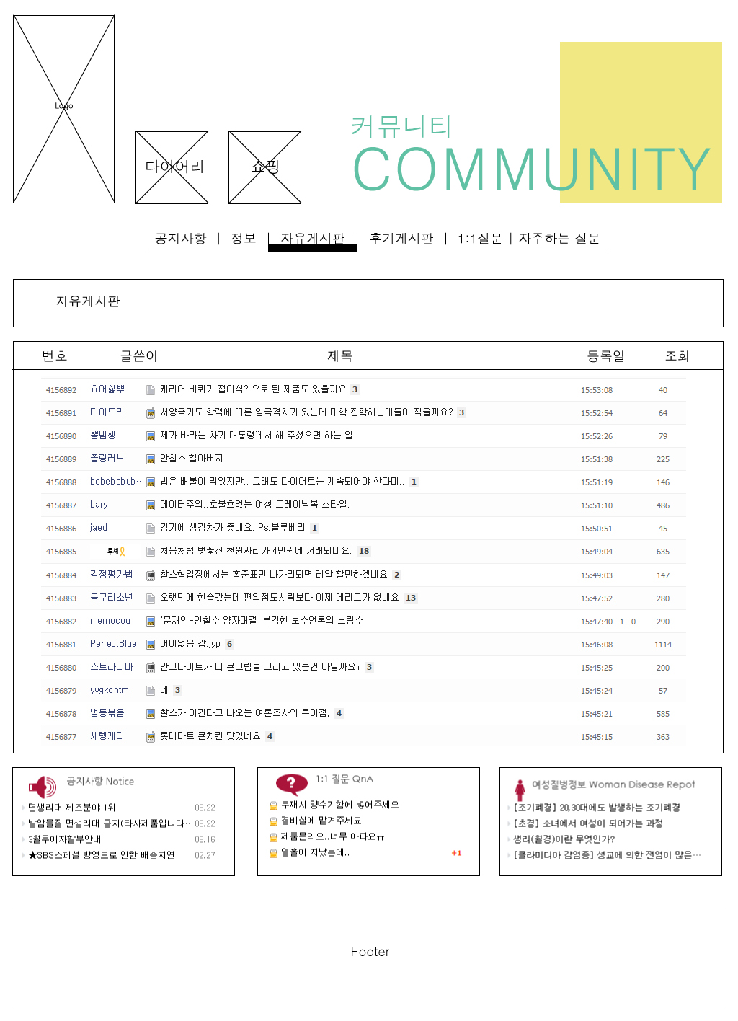
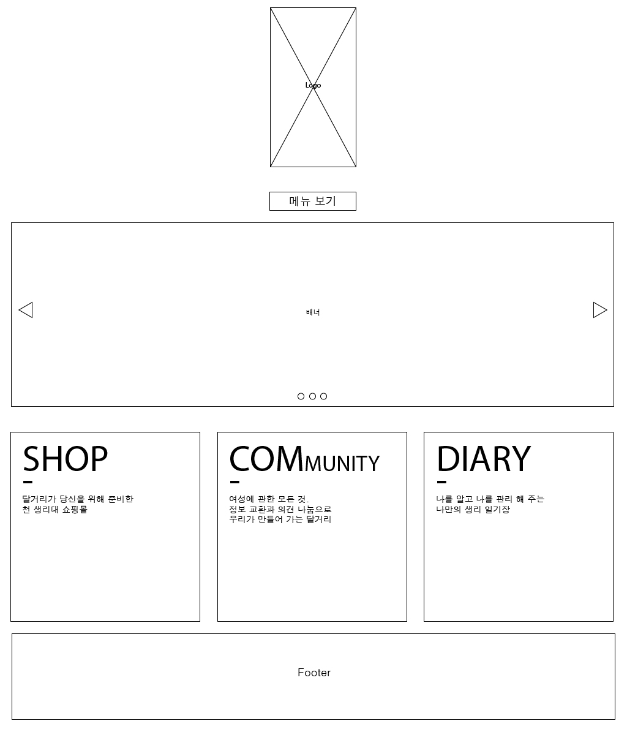
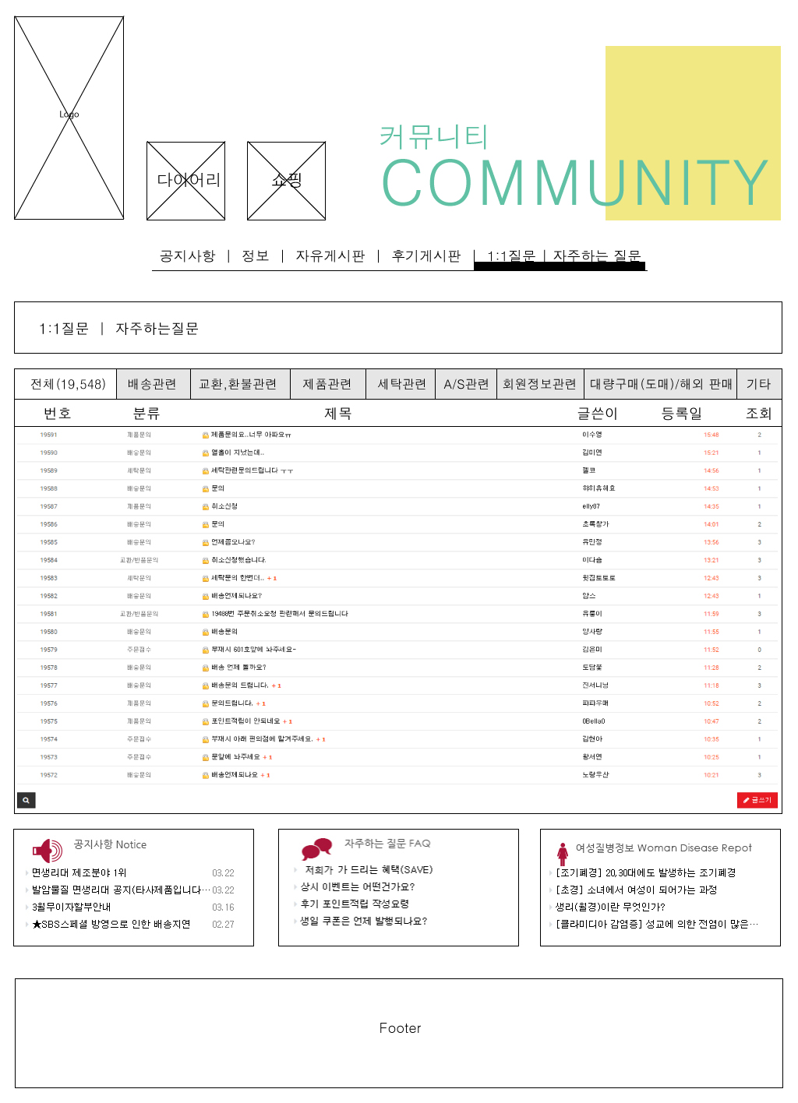
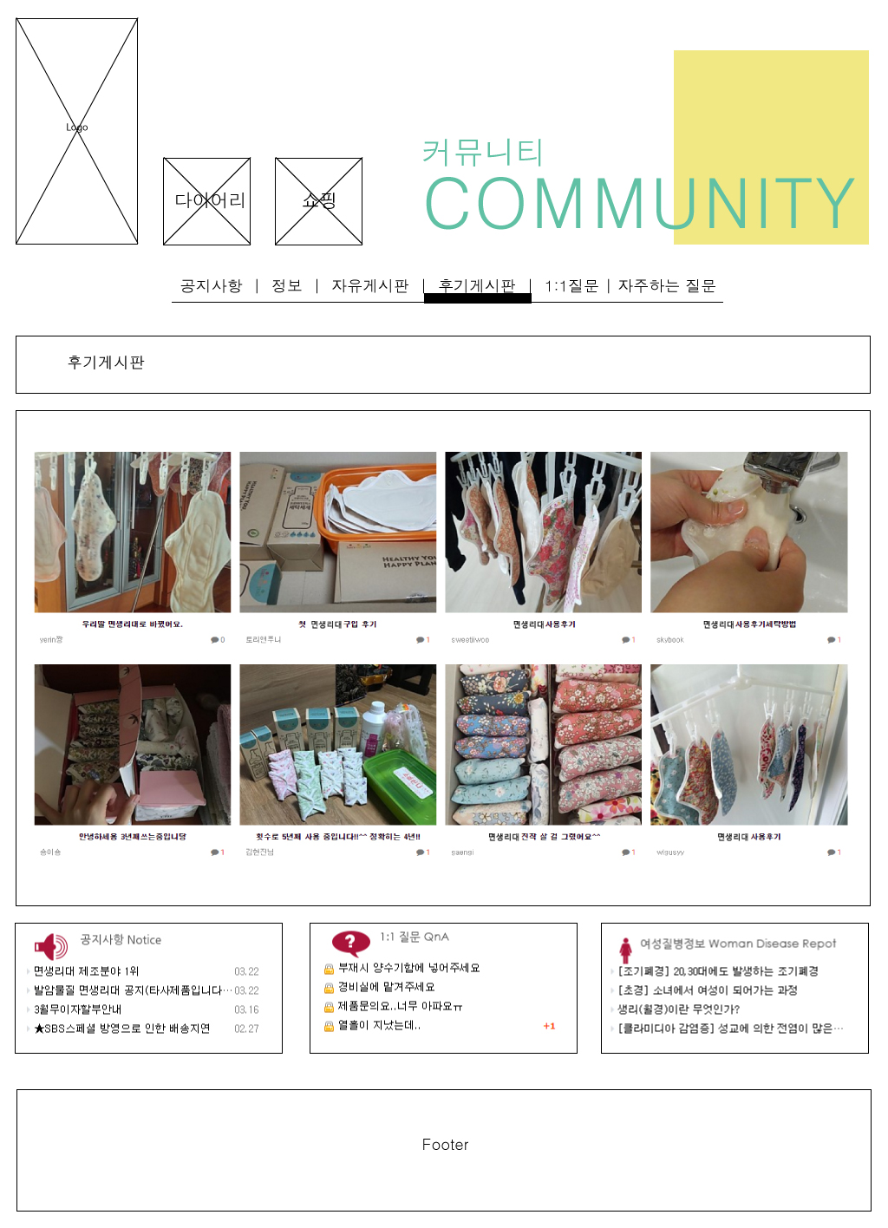
팀 프로젝트-Wireframe

Slide 18
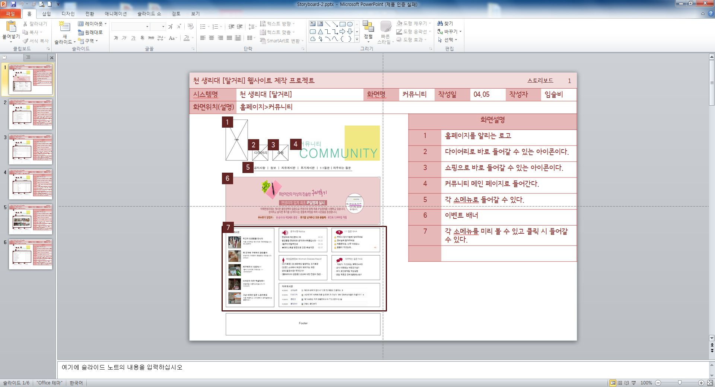
팀 프로젝트-Storyboard

Slide 19
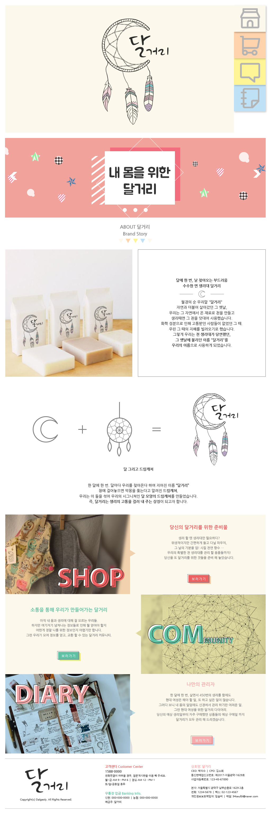
팀 프로젝트-design
메인페이지 디자인
이 페이지를 만들게 된 의미와 페이지 이름의 설명을 표기하여 한눈에 보아도 페이지의 용도를 알아볼 수 있게 만듦.
각 주 메뉴로의 이동을 할 수 있도록 탭 형식으로 이동메뉴를 만들고 메인페이지에는 그 이동 메뉴의 설명과 바로 갈 수 있는 바로가기 아이콘을 만듦.
푸터에는 사이트의 정보와 그 외 정보를 표기하고 매 페이지마다 하단에 올 수 있도록 배치함.

Slide 20
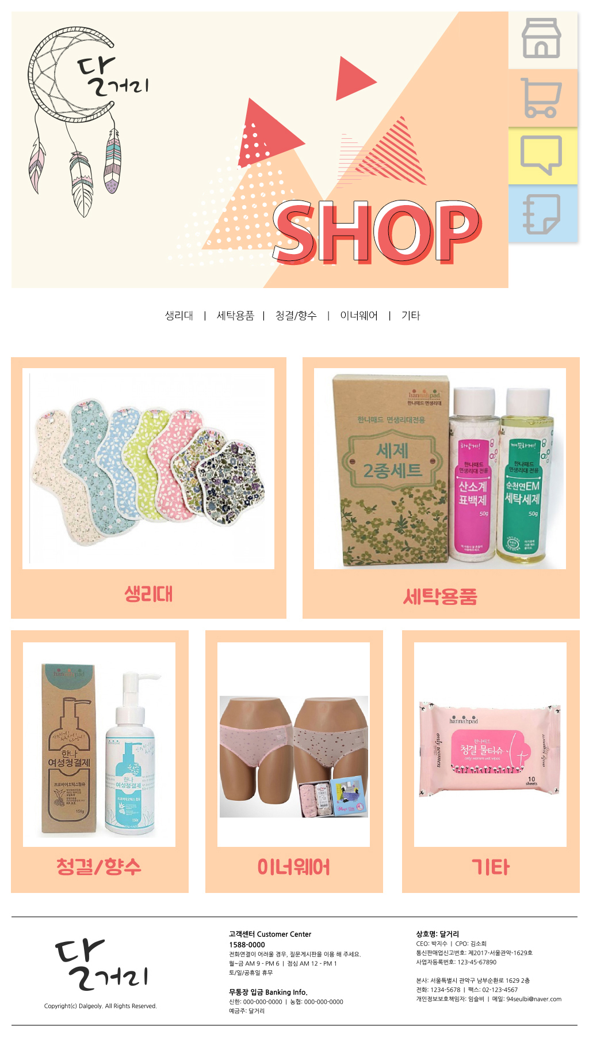
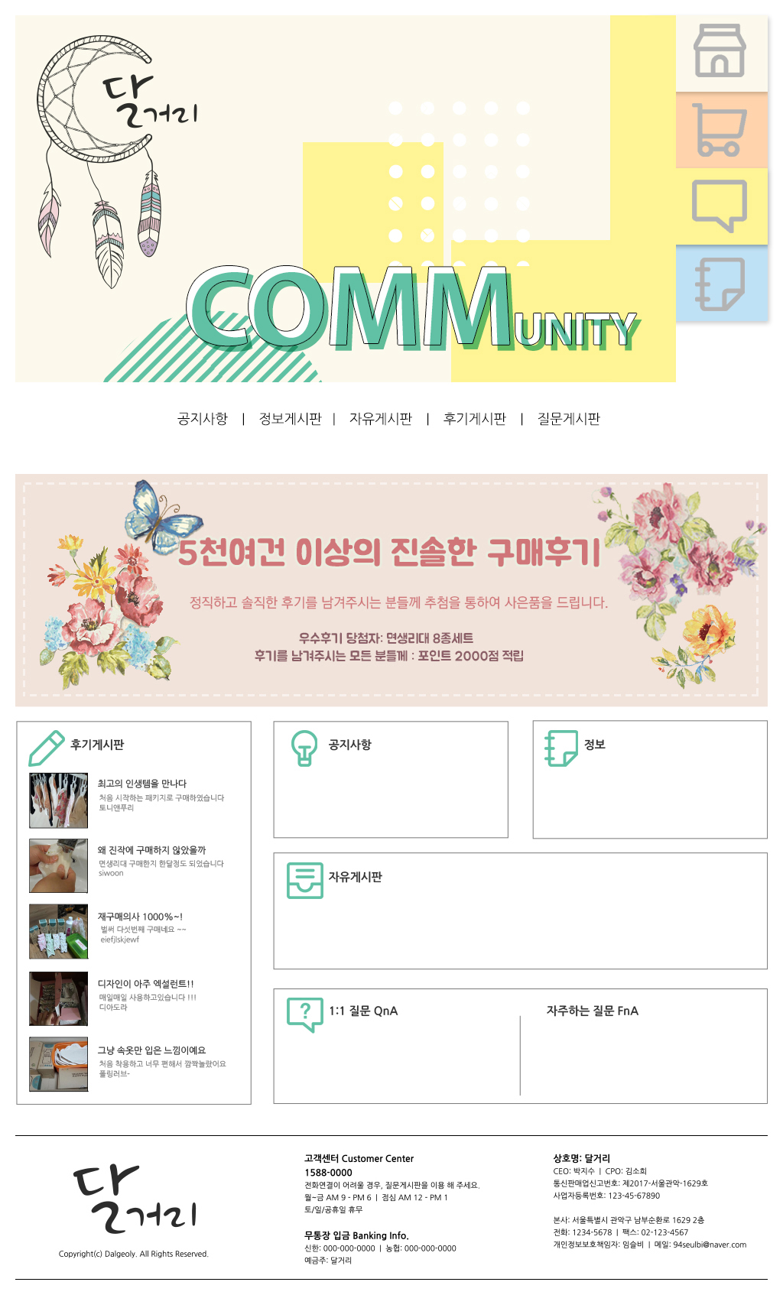
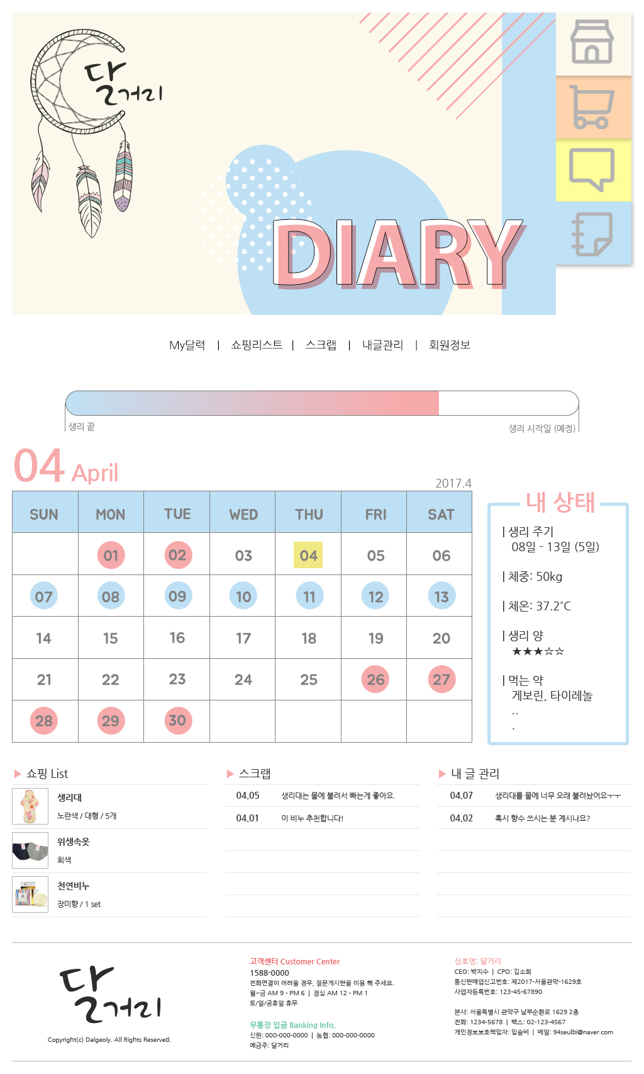
팀 프로젝트-design
샵 페이지 메인 디자인
커뮤니티 페이지 메인 디자인
다이어리 페이지 메인 디자인

Slide 21
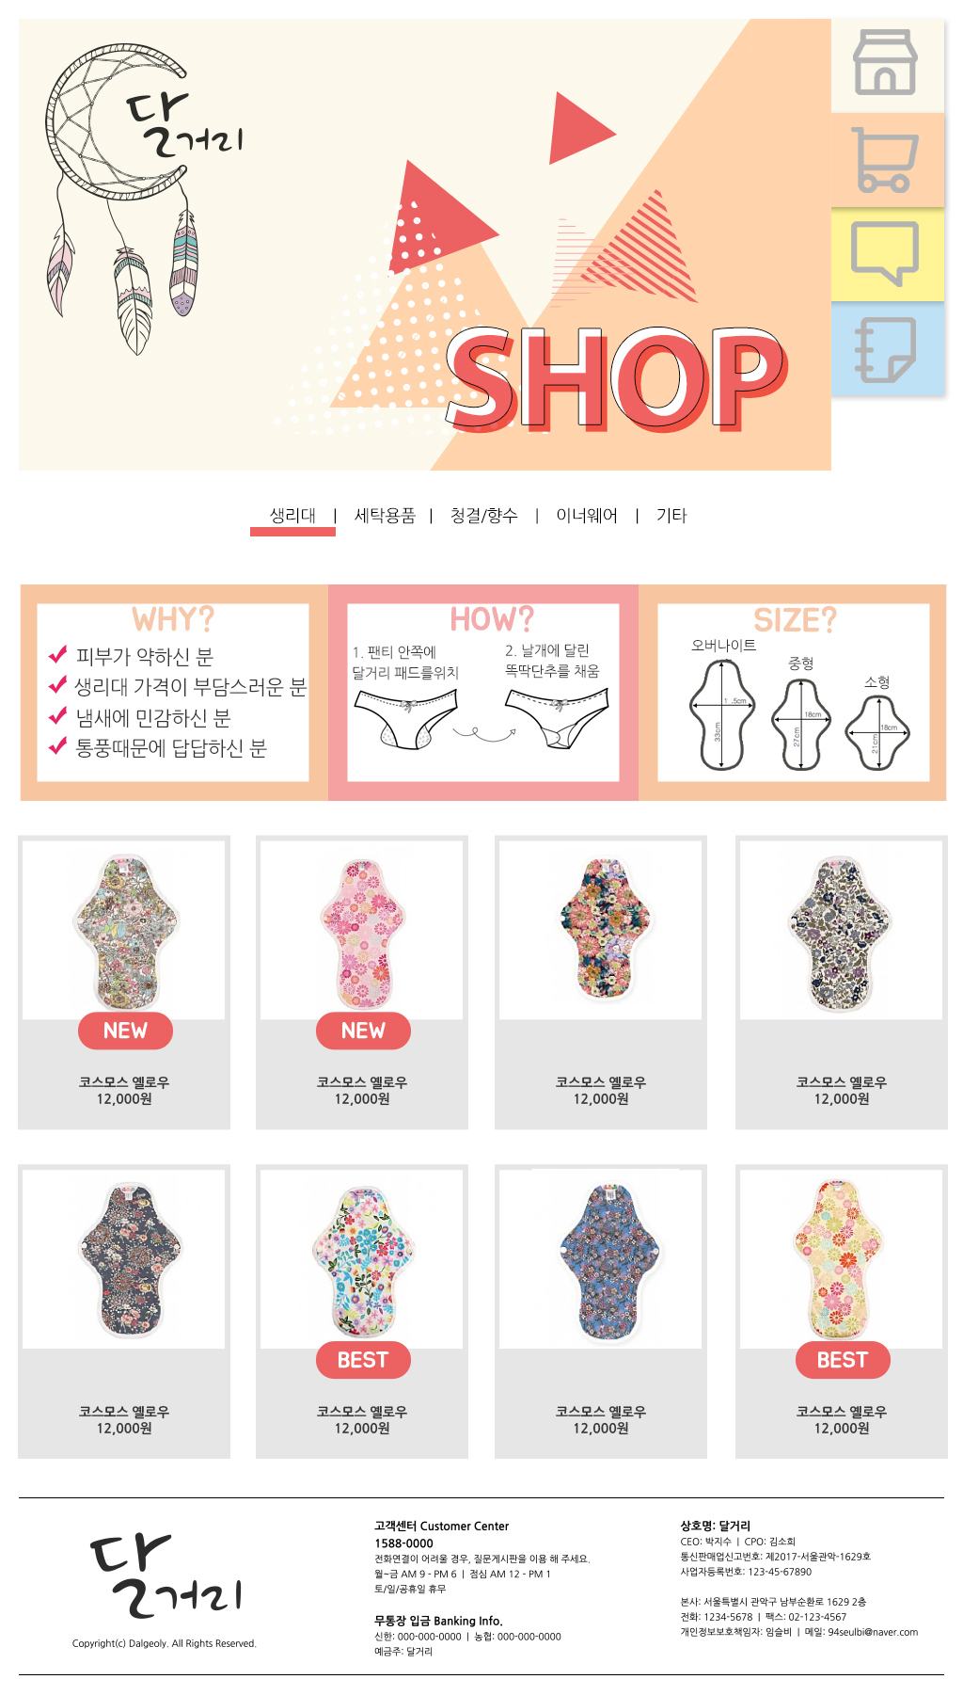
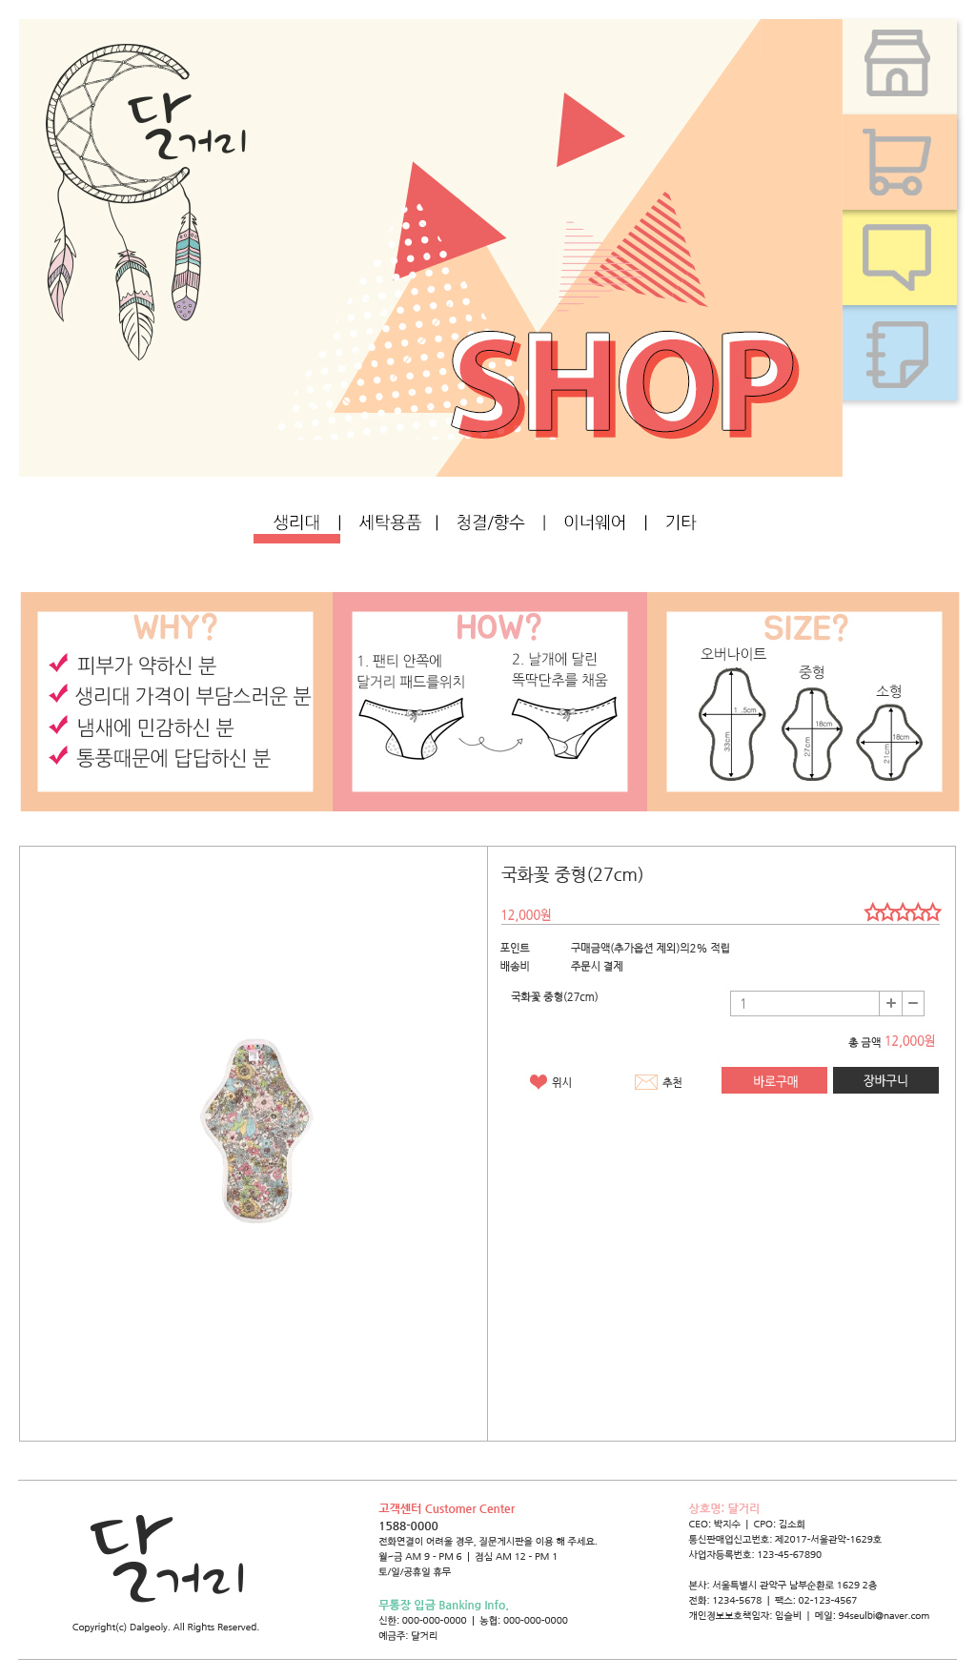
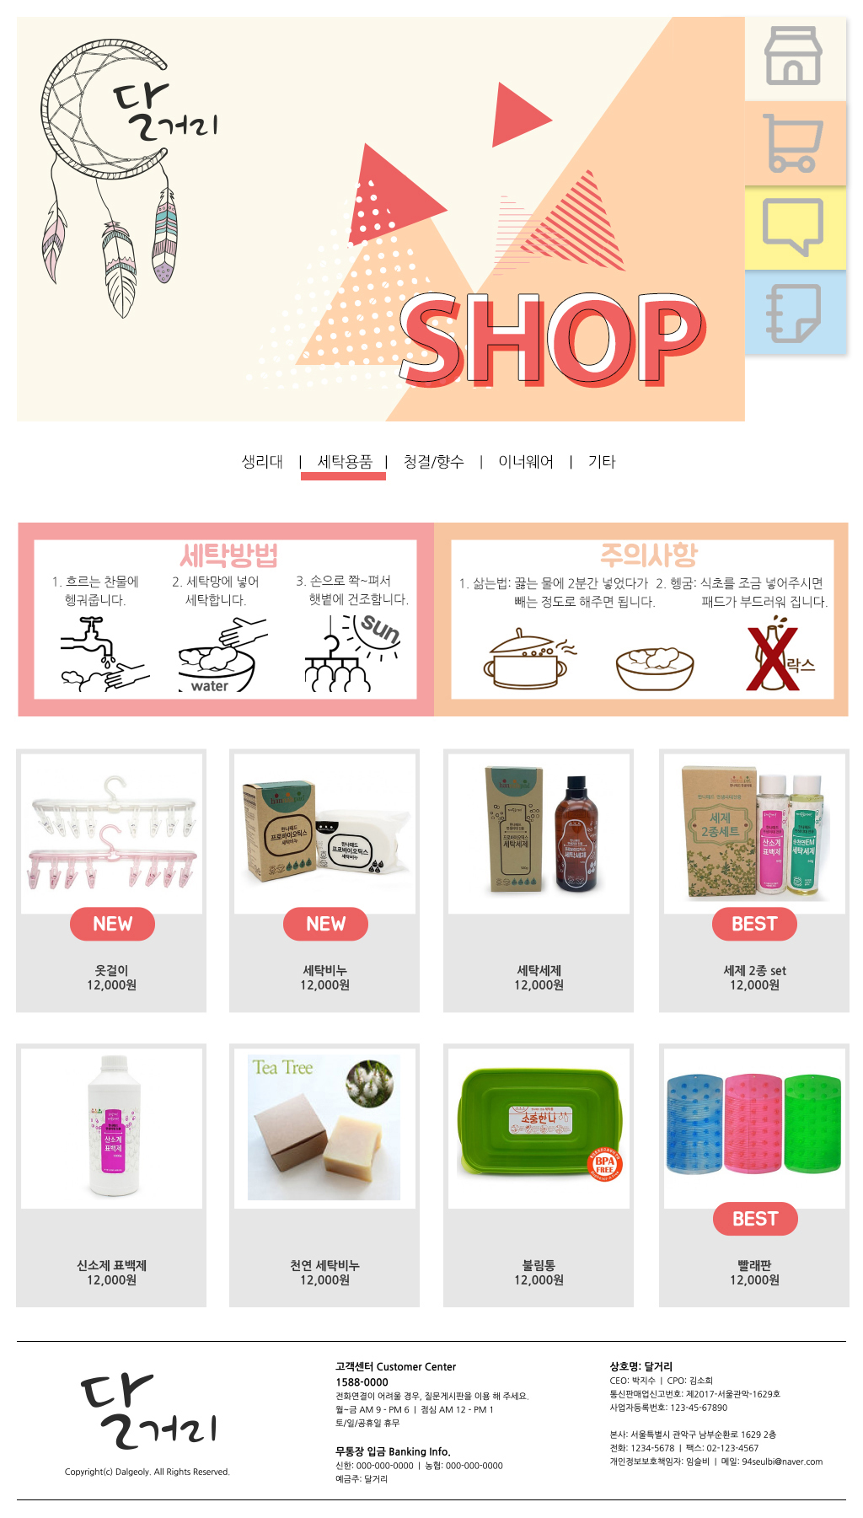
팀 프로젝트-design
샵 페이지 디자인 ①

Slide 22
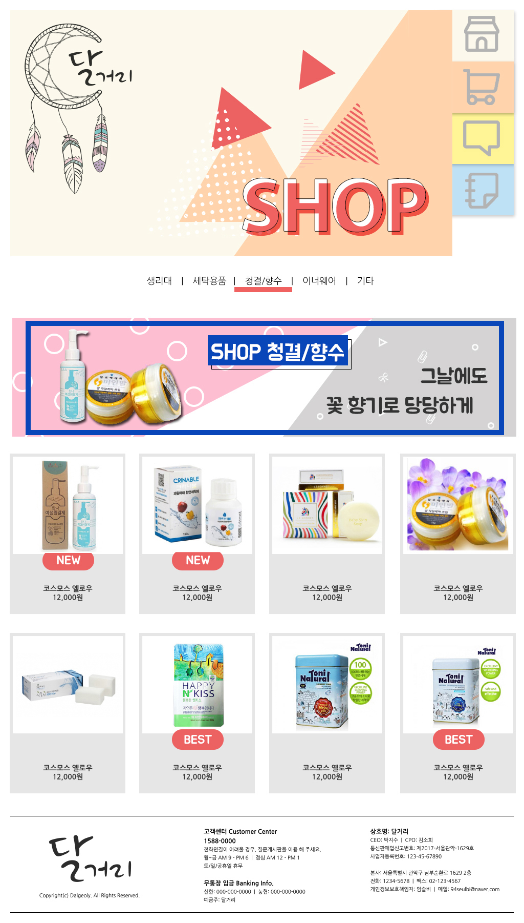
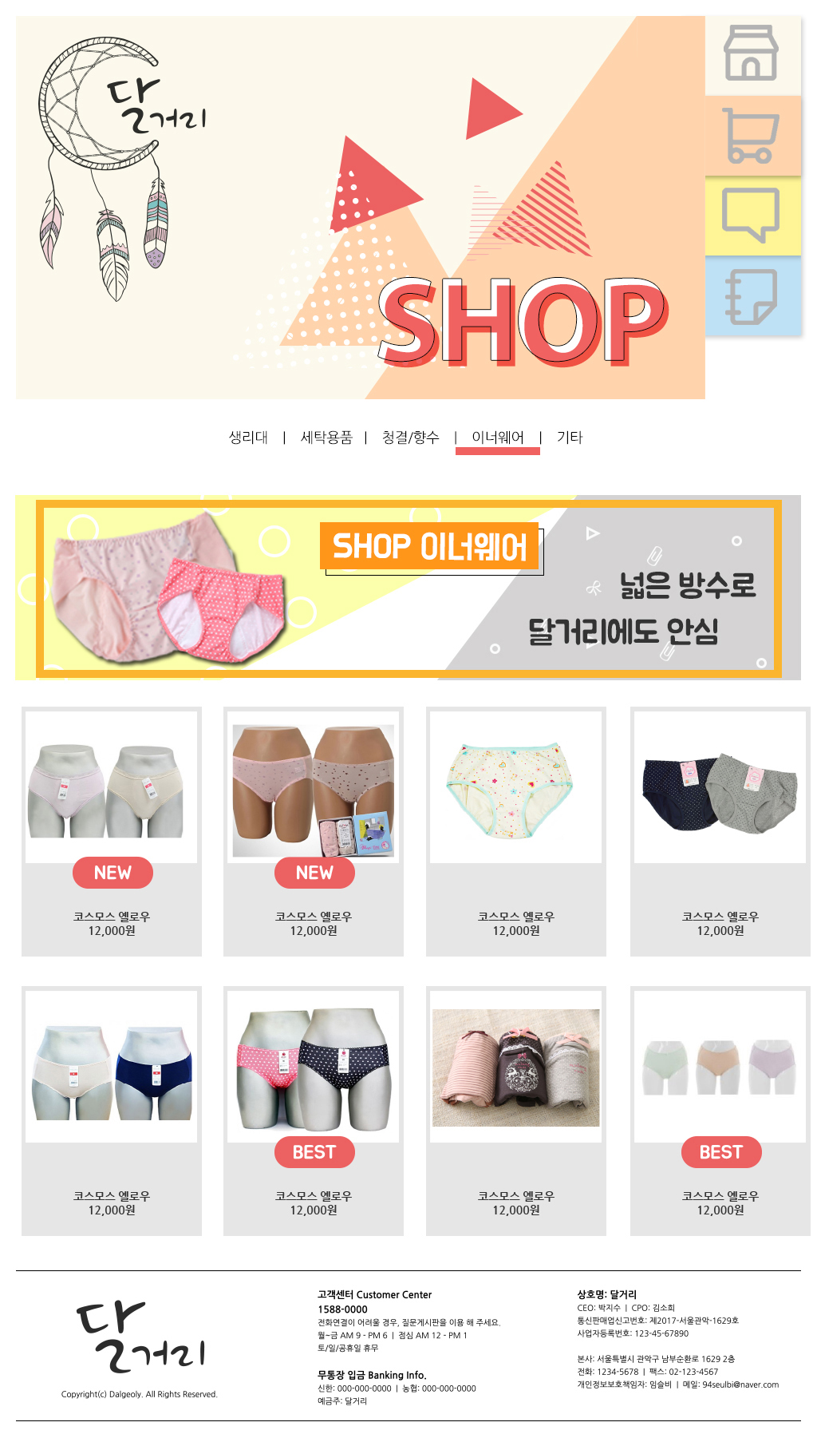
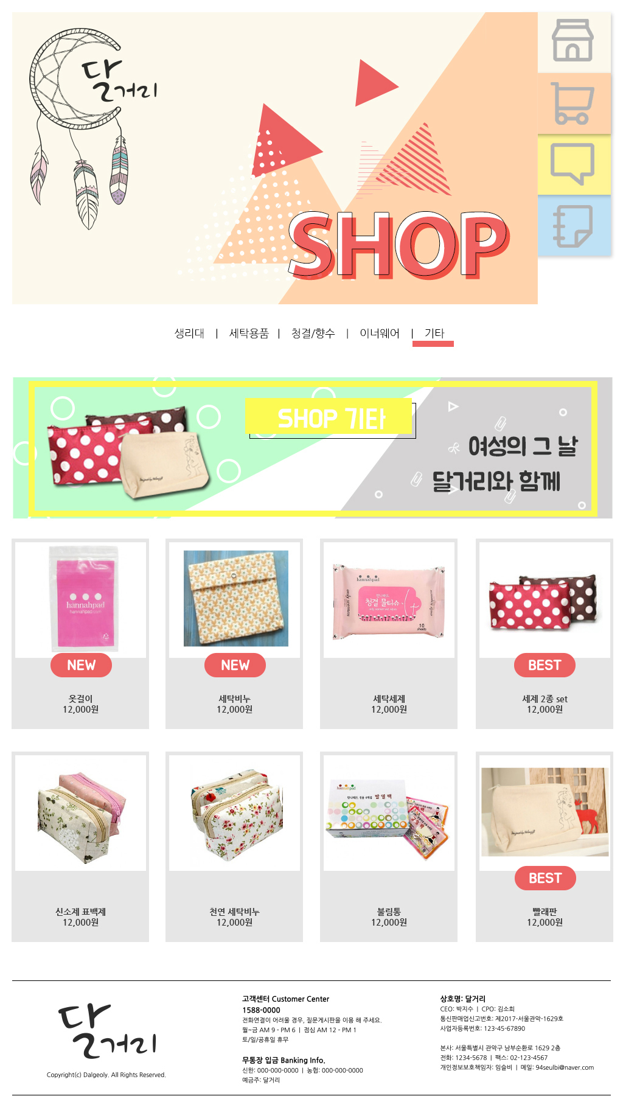
팀 프로젝트-design
샵 페이지 디자인 ②

Slide 23
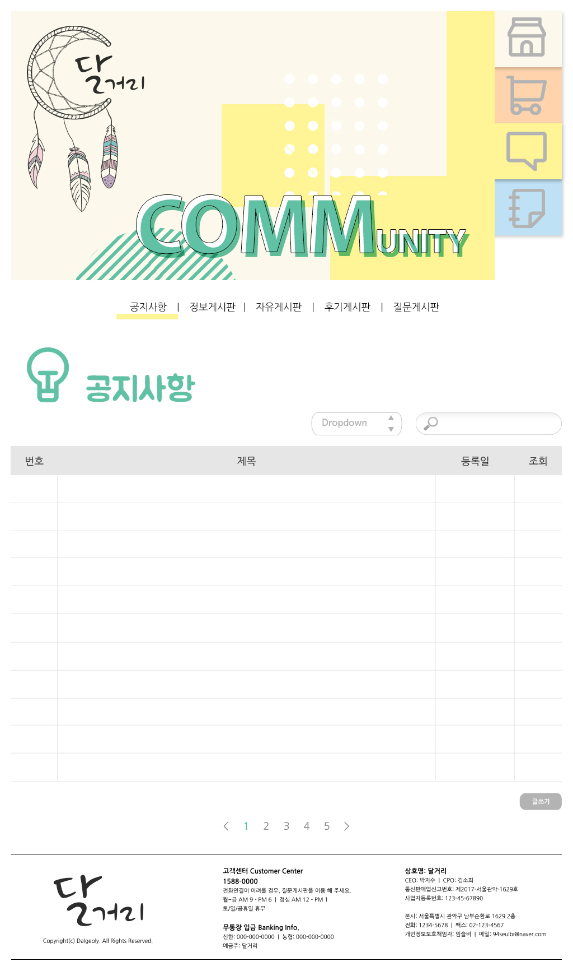
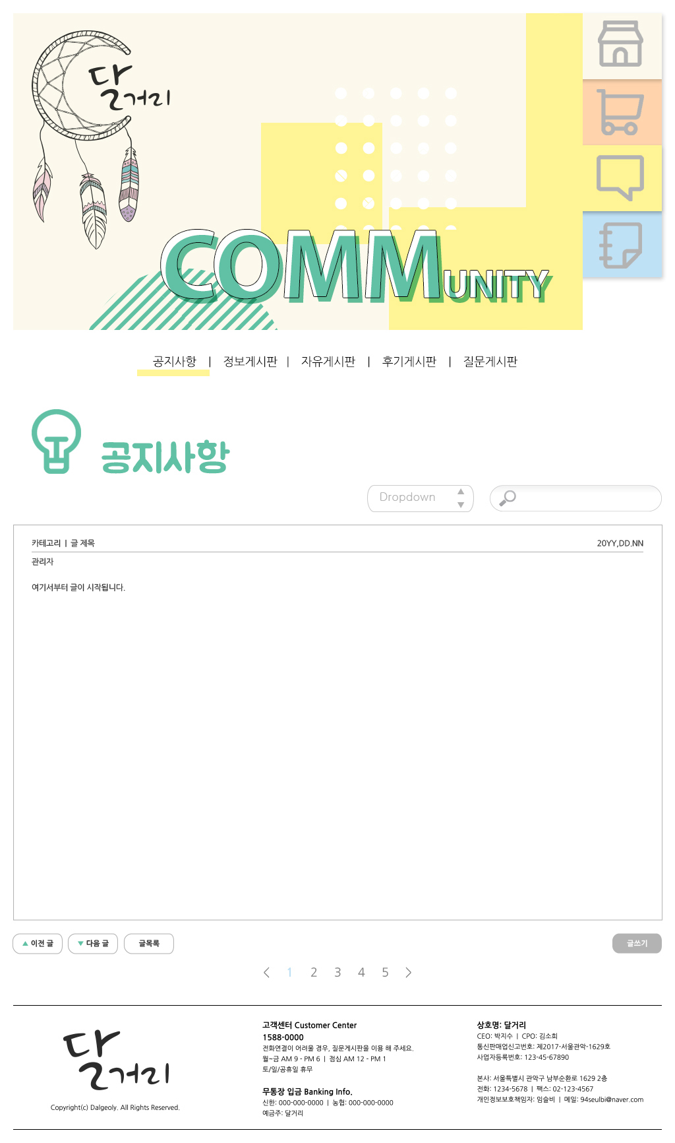
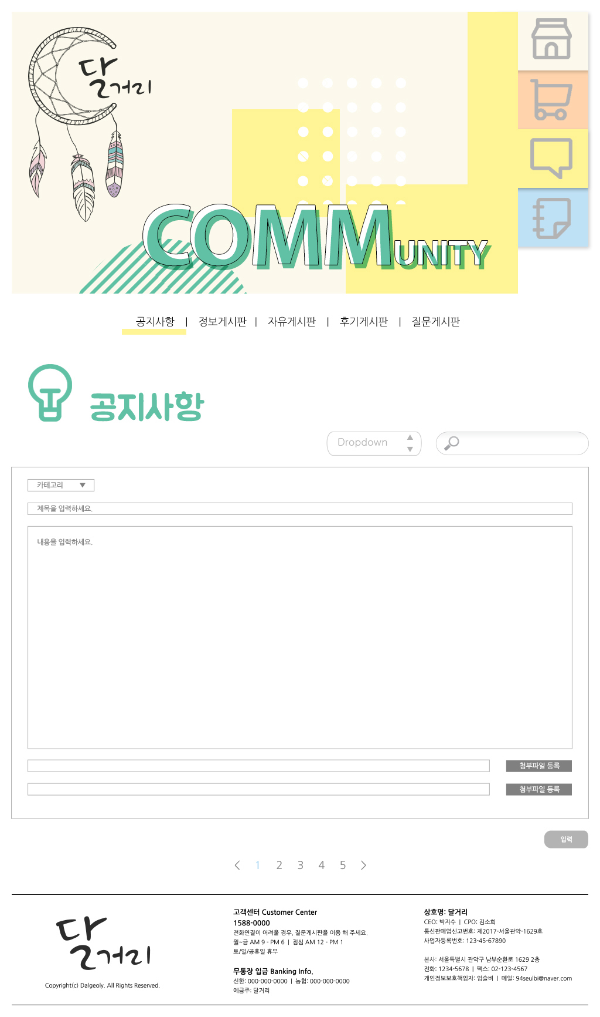
팀 프로젝트-design
커뮤니티 페이지 디자인 ①

Slide 24
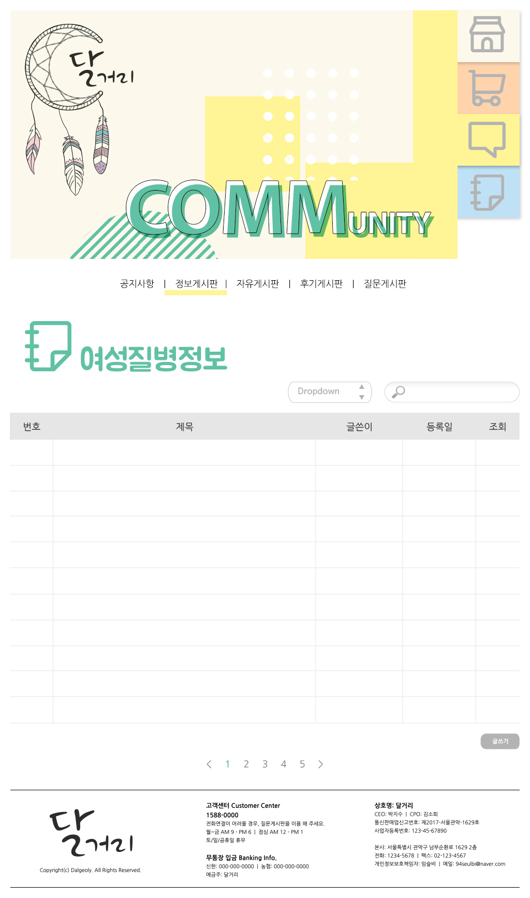
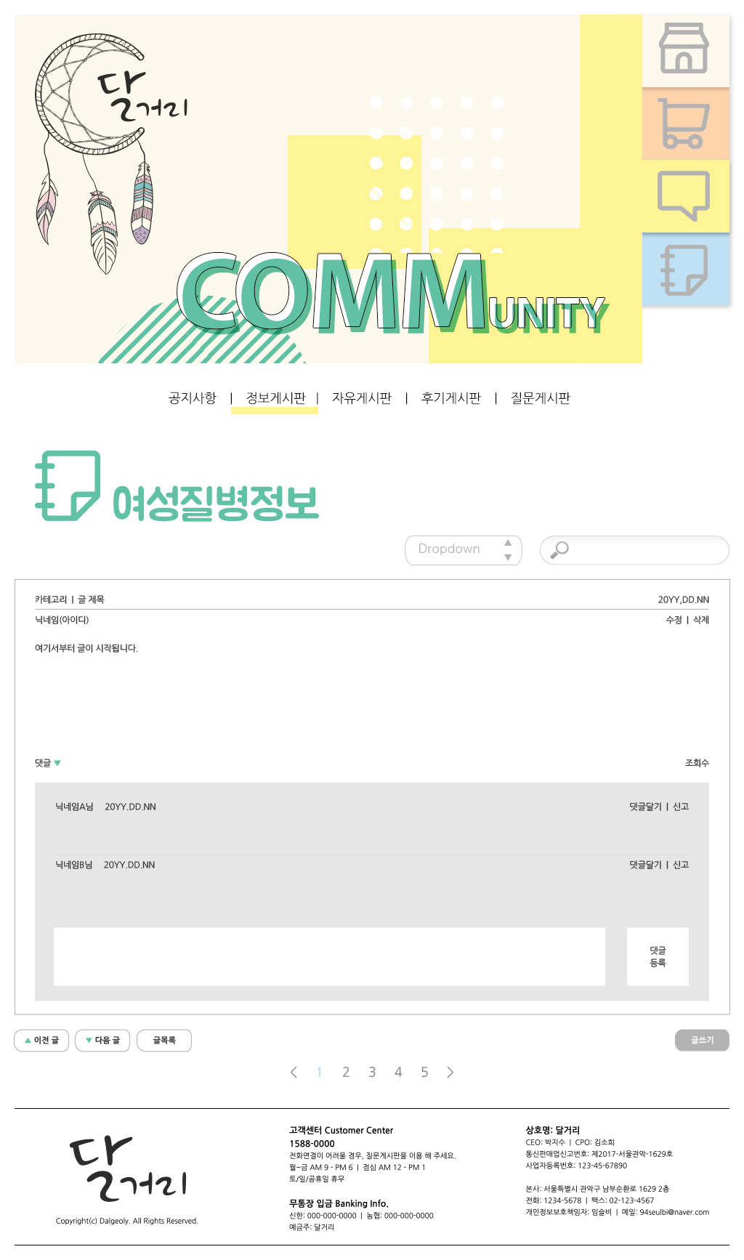
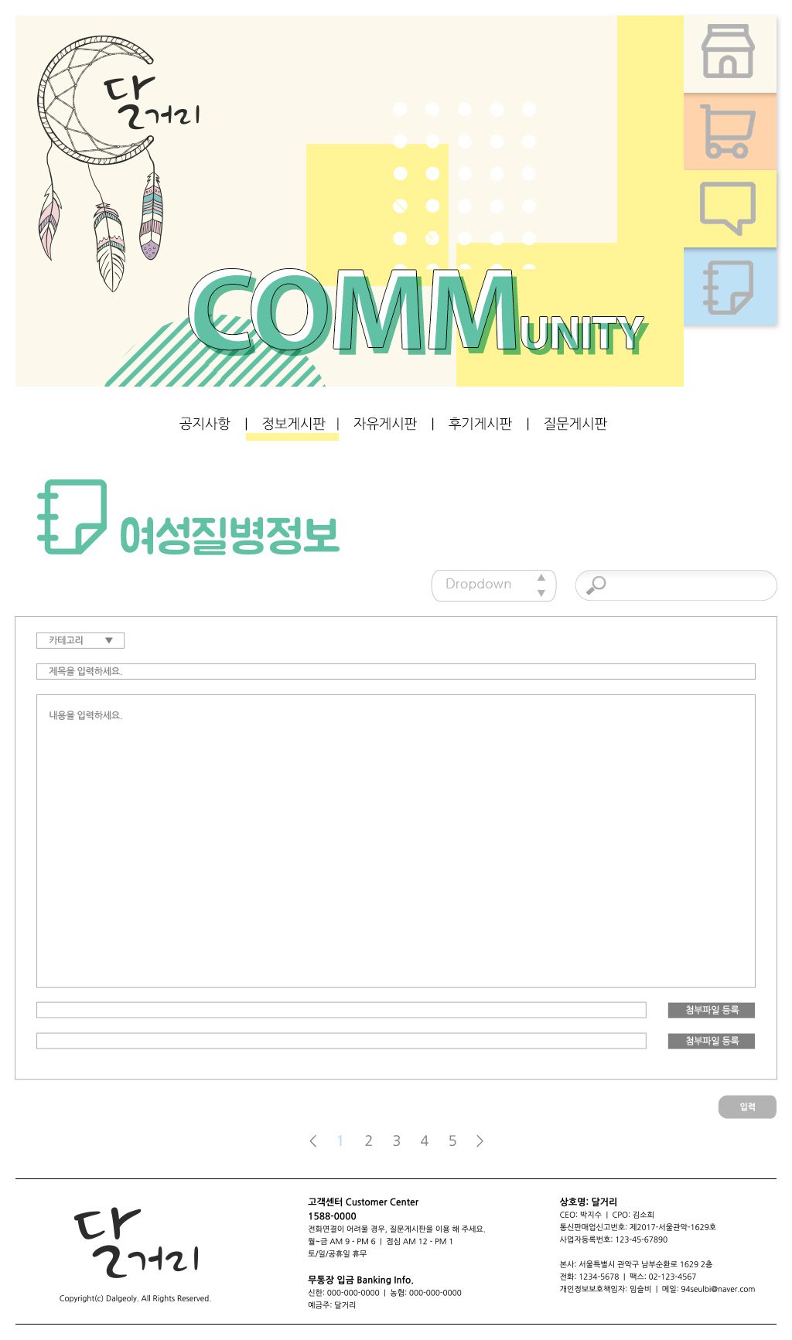
팀 프로젝트-design
커뮤니티 페이지 디자인 ②

Slide 25
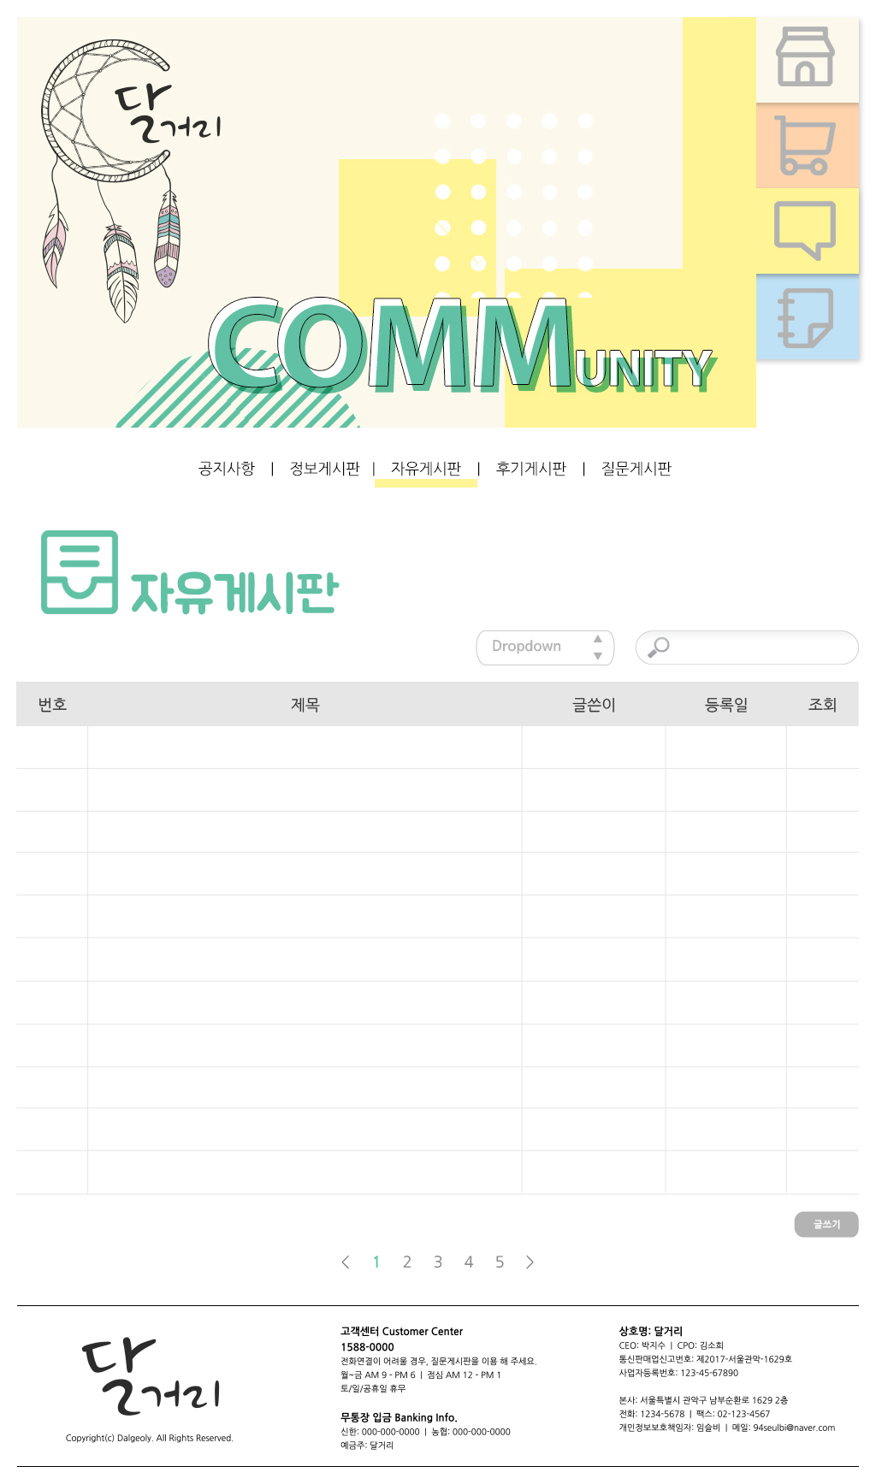


팀 프로젝트-design
커뮤니티 페이지 디자인 ③

Slide 26



팀 프로젝트-design
커뮤니티 페이지 디자인 ④

Slide 27



팀 프로젝트-design
커뮤니티 페이지 디자인 ⑤

Slide 28


팀 프로젝트-design
다이어리 페이지 디자인 ①

Slide 29



팀 프로젝트-design
다이어리 페이지 디자인 ②

Slide 30



팀 프로젝트-design
다이어리 페이지 디자인 ③

Slide 31


팀 프로젝트-실행
사이트 전체 폭은 960 픽셀, 좌우 여백은 자동으로 하여 가운데에 배치. 메인 페이지의 상단 로고가 잘 보이게 배치. 사이드메뉴는 스크롤 되어도 항상 화면의 오른쪽에 위치하도록 제이쿼리로 작성.
소 메뉴는 탭 형식으로 배치. 이미지 슬라이드는 자동으로 페이드인 페이드아웃 되도록 제이쿼리로 작성.
주 메뉴를 크게 4개로 분류하고 상단오른쪽에 배치하여 어느 페이지에서도 이동할 수 있도록 함.
커뮤니티 페이지에 소 메뉴를 다섯 개로 분류. 게시판의 페이지를 아라비아 숫자로 표기하고 해당 페이지의 숫자에 색을 넣어 차별화를 둠.
글쓰기를 직접 할 수 있도록 페이지를 활성화 함.
매 페이지 하단에 푸터가 오도록 함.

Slide 32



팀 프로젝트-실행
오른쪽의 퀵 메뉴를 누르면 각 페이지로 이동할 수 있음
돋보기 모양의 아이콘을 클릭하면 검색할 수 있는 페이지로 넘어감
사람모양의 아이콘을 누르면 현재 창에서 팝업이 뜨며 로그인을 할 수 있는 창이 나타남
회원정보 페이지에서 회원정보를 수정하거나 입력할 수 있음

Slide 33
개인 프로젝트
웹사이트 제작
http://youjinchair.dothome.co.kr

Slide 34


개인 프로젝트
홈페이지 메인페이지 리뉴얼
기존 홈페이지 메인 → 리뉴얼 홈페이지 메인

Slide 35

개인 프로젝트
기존 홈페이지
오래된 관리 미흡으로 인한 페이지의 빈 공간과 오류가 많고 디자인적 요소가 오래된 것들로 이루워져 고쳐야 할 부분이 많음.
따라서 배너와 로고, 폰트, 아이콘을 전부 교체하여 세련되고 깔끔한 페이지를 제작해 보려고함.

Slide 36

개인 프로젝트-Wireframe
의자 홈페이지를 알리는 것이기 때문에 로고를 의자와 같은 색으로 맞춰 특성을 살려줌
전체적의 페이지의 색감을 로고와 맞춰 통일감이 느껴지게 만듦
전체적인 폰트와 디자인을 세련되고 깔끔하게 바꿈
아이콘은 최소한으로 하되 깔끔하고 한눈에 알아볼 수 있는 아이콘으로 사용함
메인 페이지만으로도 회사에 대한 정보를 모두 알 수 있도록 작업함

Slide 37
개인 프로젝트-실행
와이어프레임을 기초로 배열을 하였을 때 부족한 부분들을 재 나열

Slide 38

개인 프로젝트-실행
푸터는 매 페이지 하단에 올 수 있도록 배치함

Slide 39

개인 프로젝트-실행
css를 사용해 주 메뉴에 마우스 커서를 올렸을 때 마우스 커서가 바뀜과 동시에 배경 효과를 넣어줌

Slide 40

개인 프로젝트-실행
css를 사용해 상품에 마우스 커서를 올렸을 때 마우스 커서가 바뀜과 동시에 배경 효과를 넣어줌

Slide 41


개인 프로젝트-실행
코드작업(요소검사)

Slide 42
Thank you
봐주셔서 감사합니다.

